Slide 1
SÍNDROME DIFICULTAD RESPIRATORIA RN
Laura Álvarez Londoño
Residente Pediatría
UPB

Slide 2
GENERALIDADES
Las enfermedades respiratorias son la 2da causa de muerte en los RN después de las malformaciones genéticas.
Cuando el recién nacido pasa a la vida extrauterina con la respiración espontánea se da el reemplazo de líquido alveolar por aire → Expansión pulmonar.
Disminución de la RV pulmonar con incremento del flujo sanguíneo pulmonar y el consiguiente cierre del conducto arterioso, foramen oval y ductus venoso→ Pulmón toma a cargo la función respiratoria que tenía la placenta.

Slide 3
CLASIFICACIÓN
RNPT
< 6 horas
> 6 horas
RNAT
< 6 horas
> 6 horas
EMH Alteración anatómica
Cardiopatía Neumonía Hemorragia pulmonar
SALAM TTRN Escape aéreo Alteración anatómica
Neumonía Cardiopatía

Slide 4
En la dificultad respiratoria en RN predomina la clínica → quejido, retracciones intercostales, taquipnea, apnea.
Puntaje ≥ 7 requiere intubación.

Slide 5
ENFERMEDAD DE MEMBRANA HIALINA

Slide 6
Es directamente relacionada con RNPT → Alteración en la producción y secreción de surfactante por el neumocito tipo II (producción sem 22 en etapa sacular temprana).
La incidencia y la gravedad son inversamente proporcionales a la edad gestacional
Surfactante → Lipoproteína compleja: 80% fosfolípidos, 10% proteínas y 10% lípidos neutrales (colesterol). Además de lecitina, apoproteínas, fosfatidilglicerol.
Fosfatidilcolina o lecitina → Tensoactivos que ayudan a disminuir tensión superficial al igual que la apoproteína SP-B y SP-C – hidrofóbicas.
Apoproteínas SP-A y SP-D son lecitinas, hidrofílicas, tienen función en la defensa del huésped, participan en fagocitosis.

Slide 7
Deficiencia o ausencia de surfactante + anomalía estructural por inmadurez de tejido pulmonar.
Atelectasias→ hipoventilación y alteración en V/Q por disminución de compliance pulmonar.
Hipoxemia, hipercania, acidosis respiratoria y metabólica.
Usualmente asociado a altas concentraciones de O2 y presiones altas en modos ventilatorios que pueden ocasionar barotrauma.
> Daño endotelial, vasoconstricción pulmonar, activación células inflamatorias y citoquina, empeorada por exceso de radicales libres y deficiencia de antioxidantes.
INJURIA PULMONAR→
> RIESGO DE DISPLASIA BRONCOPULMONAR.
FISIOPATOLOGÍA

Slide 8
Hijos de madre diabética
Segundo gemelo
Sexo masculino
Hemorragia anteparto
Hipoxia
Choque
Acidosis
AF hermano con EMH
Cesárea
FACTORES DE RIESGO

Slide 9
THAE
RCIU
RPMO
Hijos de madres adictas a narcóticos
FACTORES PROTECTORES

Slide 10
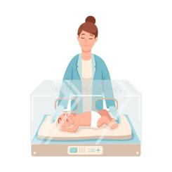
CLÍNICA
Dificultad respiratoria presente desde los primeros minutos del nacimiento.
Progresiva, acompañada de quejido espiratorio, tiraje, retracciones inter y subcostales, aleteo nasal, taquipnea, cianosis.
El examen físico debe ser completo y descartar otras condiciones como sepsis y cardiopatías.

Slide 11
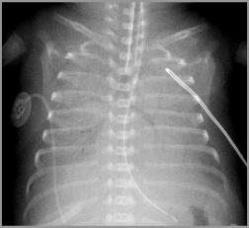
SDR Grado I:
OPACIDAD difusa con patrón reticular.
BRONCOGRAMA, que se limita a bordes de silueta cardiotímica.
SILUETA bien definida.
Adecuado VOLUMEN PULMONAR.
RX.TÓRAX
SDR Grado III/IV
OPACIDAD pulmón blanco.
BRONCOGRAMA marcado.
SILUETA cardíaca no es visible.
Menor VOLUMEN PULMONAR.

Slide 12
PREVENCIÓN
Embarazos con adecuados controles → Menores tasas de RNPT
Evitar cesáreas electivas e innecesarias
Uso de corticoides prenatales → Mejoran la producción de surfactante
Recomendaciones en sala de partos
Clampar cordón 60 seg.
Riesgo de EMH (más <30 sem) y respira espontáneo → CPAP.
Si requiere VPP → 20-25 cm H20 de PIP.
Si no responde VPP → IOT y surfactante.
FIO2 <28 sem 30%, 28-35 sem 21-30%, >35 sem 21%.

Slide 13
Pilar del manejo
Surfactante:
Se usa desde los 90s.
Disminuye mortalidad asociada a EMH.
Disminuye incidencia de escapes aéreos y de DBP.
Existen naturales (derivados de bovinos y porcinos) y sintéticos. Se prefieren los naturales.
TRATAMIENTO
Se indica cuando el paciente presenta signos de dificultad respiratoria, administrarlo dentro de las primeras 2 horas del nacimiento.

Slide 14
TRATAMIENTO
Método de manejo ideal para bebés con EMH es CPAP+ surfactante por medio de 2 estrategias.
INSURE ( Intubar, SURfactante y Extubar).
La aplicación del surfactante es a través de TOT.
LISA (Less Invasive Surfactant Administration).
La aplicación del surfactante es con sonda o catéter a través de la tráquea.
Esta es la preferida porque reduce la tentación de dejar intubado al paciente y conectado a VM).

Slide 15
TRATAMIENTO
Modo ventilatorio: ventilación de alta frecuencia (VAFO) facilita la extubación.
Para ser extubado debe tener grado moderado de hipercapnia, ph arriba de 7.22 y en todos usar cafeína para mayor éxito; los europeos utilizan esteroides nebulizados.
Se están estudiando los surfactantes nebulizados por aplicación a través de máscara laríngea o instilación directa en faringe.

Slide 16
SÍNDROME DE ASPIRACIÓN LÍQUIDO AMNIÓTICO

Slide 17
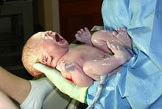
GENERALIDADES
Es casi exclusivo de RNAT, aunque se puede presentar en algunas ocasiones en RNPT sometidos a sufrimiento fetal.
Es potencialmente evitable, la incidencia ha disminuido por tendencia a menos partos postérmino.
El 7-20% de todos los embarazos tienen LA meconiado , de estos 2 al 9% pueden tener SALAM (40% requieren VM, 15-20% tienen escape aéreo y 5-12% fallecen).
Los síntomas no son explicados por otra causa.

Slide 18
FISIOPATOLOGÍA
Ingreso del meconio en la VA → atelectasias por obstrucción total de la V.A, riesgo de escape aéreo por “efecto de válvula” de una obstrucción parcial.
Además neumonitis química, inactivación del surfactante (por el colesterol y los ácidos biliares del meconio), predisposición a la infección pulmonar por inflamación e inactivación del complemento y alteración en ventilación perfusión.
Generando finalmente → Hipertensión pulmonar persistente (HTPP. En Rx.Tórax: Hiperinsuflación y afectación en parches.

Slide 19
CLÍNICA
Paciente asintomático
Paciente que requiere soporte ventilatorio y hemodinámico
Las uñas a las 6 horas y el vérnix a las 12 horas teñidos de color verdoso dan una idea de hace cuánto tiempo el bebé estuvo expuesto al meconio in útero.

Slide 20
PREVENCIÓN
Inducción electiva del parto en maternas que llegan a sem 41.
Monitoreo constante en trabajo de parto.
Aminoinfusión: no ha demostrado evidencia para prevenir SALAM.

Slide 21
TRATAMIENTO
No de rutina aspiración por laringoscopia → Solo cuando hay evidente.
Evitar la hipoxia para prevenir HTPP. Modo ventilatorio que prevenga escape aéreo (VAFO → Ventilación de alta frecuencia).
Ambiente silencioso, mínima manipulación, sedación y analgesia generosa. NO lavados gástricos.
En pacientes que no responden a manejo convencional→ ON, surfactante.

Slide 22
HIPERTENSIÓN PULMONAR PERSISTENTE DEL RN

Slide 23
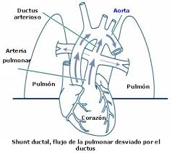
Se caracteriza por hipoxemia severa sin evidencia de daño estructural cardíaco o pulmonar. Asociada a SALAM, DAP, hernia diafragmática, entre otras. Muchas veces es idiopática.
La hipoxemia severa es por shunt derecha izquierda y la persistencia genera una RV pulmonar excesivamente alta.

Slide 24
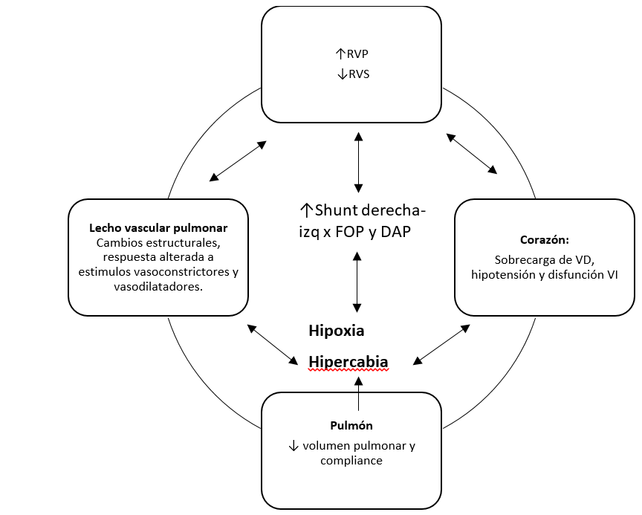
FISIOPATOLOGÍA

Slide 25
CAUSAS
Proceso maladaptativo por enfermedad aguda (no hay vasodilatación normal en respuesta al aumento en O2).
Enfermedades fetales crónicas que generan aumento de la capa muscular medial de la arteria pulmonar.
Hipoxia como consecuencia de hipoplasia pulmonar (hernia diafragmática, secuencia de Potter).
Obstructivo como resultado de policitemia, conexión anómala de venas pulmonares o trastornos del desarrollo pulmonar acinar.

Slide 26
DIAGNÓSTICO
Se sospecha clínicamente en un paciente lábil y se desatura fácilmente con la manipulación, no responde al tratamiento convencional de la hipoxemia y hay antecedentes de entidades que pueden desencadenar HPPRN.
Se confirma con ecocardiografía que muestra presión elevada de forma indirecta en arterias pulmonares y algún grado de cortocircuito derecha a izquierda.

Slide 27
TRATAMIENTO
Soporte
ON
Buena oxigenación (evitar hipoxemia, hipercapnia permisiva), mínima manipulación pero sin relajantes musculares o sedoanalgesia, corregir anemia, acidosis y, si hay signos de disfunción miocárdica, usar dopamina.
No mejora con medidas iniciales y tiene PAO2 <100 con FIO2 >100% y el índice de oxigenación es > 25.
Disminuye mortalidad y necesidad de oxigenación con ECMO.
ON: 20 partes por millón. GPC colombianas lo recomiendan en > 34 sem y < 14 d de nacidos, la mayoría lo requieren por al menos 5 días, desmontar lentamente para evitar efecto rebote.
Sildenafil solo en donde no se dispone ON a dosis 1-2 mg/kg.

Slide 28
TAQUIPNEA TRANSITORIA DEL RN

Slide 29
Ocurre en 10% de los bebés nacidos entre las 33 y 34 semanas de edad gestacional.
5% de bebés nacidos entre las 35-36 sem.
Menos del 1% de todos los bebés a término.
EPIDEMIOLOGÍA

Slide 30
El líquido alveolar es necesario para el desarrollo pulmonar (producción 5 ml/kg/h).
Disminuye por medio de las catecolaminas, hormonas y glucocorticoides en los días previos al parto con la activación de un canal epitelial de sodio que lleva Na a los neumocitos tipo II.
Creando un gradiente osmótico que lleva sodio al intersticio mediante bomba Na/K/ ATPsa.
Comprimir el tórax del recién nacido cuando sale por canal vaginal tiene un efecto muy pequeño en expulsión de líquido alveolar.
Falta de reabsorción del líquido alveolar es lo que produce los síntomas de TTRN.
FISIOPATOLOGÍA

Slide 31
FACTORES DE RIESGO
El principal es cesárea sin trabajo de parto porque no hay activación de los factores fisiológicos para reabsorción de líquido alveolar.
Madre
RN
Diabetes.
Obesidad.
Asma.
Tabaquismo.
Sexo masculino.
RNPT.
Embarazo gemelar.
Bebés grandes o pequeños para la EG.

Slide 32
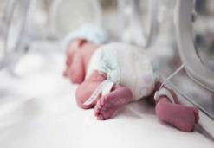
CLÍNICA
Taquipnea (>60xmin)
Retracciones intercostales
Quejido
Aleteo nasal
Crépitos

Slide 33
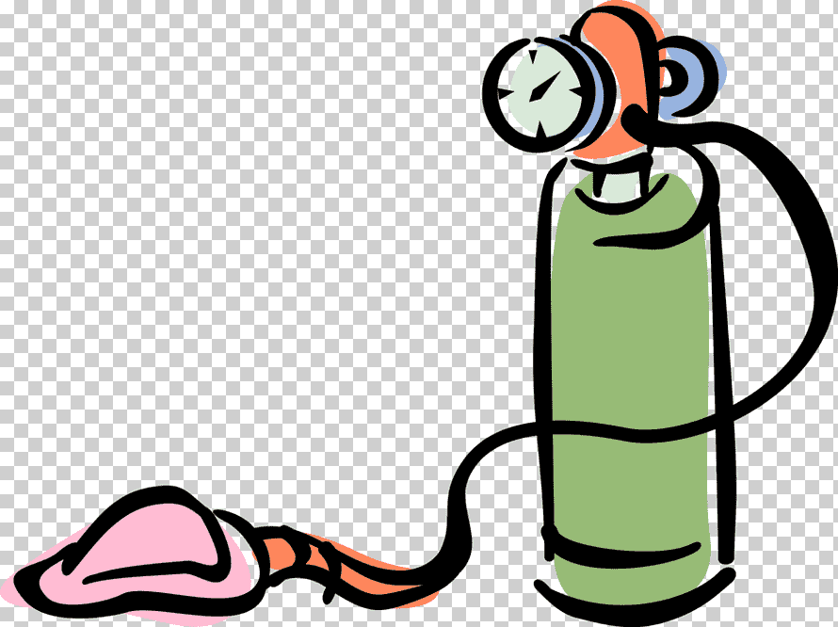
DIAGNÓSTICO
Es de exclusión. Se deben buscar activamente otras causas de SDR con el EF y unos Rx.
El paciente mejora al pasar las primeras 48 a 72 horas. Si no mejora o se asocia a complicaciones, buscar cardiopatías o HPPRN.
Posible relación con asma en el futuro.

Slide 34
TRATAMIENTO
Es de soporte con O2 con FIO2 < 40%
LEV
No hay evidencia de restricción hídrica ni uso de diuréticos

Slide 35
SÍNDROME DE ESCAPE AÉREO

Slide 36
Ruptura de un alvéolo distendido (por ingreso de aire a altas presiones como x ej. en SALAM o VPP).
El aire pasa a lo largo de la vaina del tejido conjuntivo perivascular hacia el hilio.
Neumomediastino o neumotórax.
Si pasa hacia el espacio pericárdico, tejido subcutáneo o espacio peritoneal.
Neumopericardio, enfisema sc, neumoperitoneo.
FISIOPATOLOGÍA

Slide 37
Incidencia de neumotórax espontáneo es del 1 al 2% y es mayor en los RNPT llegando al 4.1%.
Clínica: inicialmente puede ser asintomático luego deterioro gradual de gases arteriales, aumento en necesidades de O2 o parámetros del paciente agitado o inestable hemodinámicamente.
La causa más común de síndrome de escape aéreo es la inadecuada ventilación mecánica sobre pulmones inmaduros, la incidencia es inversamente proporcional con el peso al nacer de los RN.

Slide 38
TRATAMIENTO
Pacientes asintomáticos y sin VM se hace soporte de O2 al 100% para barrido de nitrógeno y se podría dejar en manejo expectante, pero si NT o si es secundario a VM se debe hacer toracentesis (2do o 3er espacio IC con LMC o LAA).
Tubo a tórax (LAA o LAM en 4to a 6to EIC). Para retirarlo se espera que la enfermedad resuelva (no drenaje de aire por al menos 24 h y no evidencia de aire extrapulmonar en Rx.Tórax).
Se realiza analgesia local subcutánea con lidocaína al 0.5% , Siempre monitorizado.

Slide 39
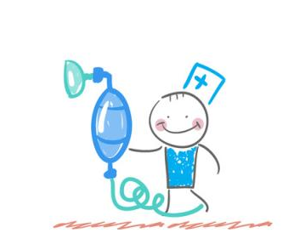
Complicaciones
Salida del tubo a tórax.
Enfisema subcutáneo.
Hemorragia por el tubo.
Edema pulmonar.
Fallo en el drenaje.
Prevención
Hipercapnia permisiva.
Bajos volúmenes corrientes.
Baja presión inspiratoria máxima.
Bajo tiempo inspiratorio.
Ventilación de alta frecuencia (VAFO).

Slide 40
NEUMONÍA NEONATAL

Slide 41
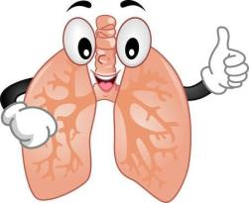
Típicamente bacteriana.
Aparición temprana vs tardía. La temprana es por patógenos aspirados por el neonato en entorno intrauterino o en canal de parto con mayor riesgo si tiene coriamnionitis. La tardía es causada por patógenos encontrados en ambiente postnatal.
Síntomas inespecíficos. Rx.Tórax con compromiso difuso o lobar.
Tratamiento: aminopecilina + aminoglicósido y surfactante si hay falla respiratoria refractaria con índice de oxigenación >15 y evidencia de consumo de este.

Slide 42
APNEA

Slide 43
Cese de respiración en un neonato durante 20 segs o tiempo menor si se asocia a bradicardia, cianosis y palidez.
3 tipos
Central: cese de flujo de aire + esfuerzo respiratorio.
Obstructiva: cese de flujo en presencia de esfuerzo espiratorio continuo (movimientos respiratorios).
Mixta: combinación de ambas.

Slide 44
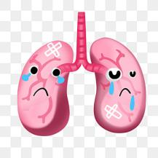
La principal causa de apnea secundaria es la sepsis (siempre descartarla). Otras causas: anemia, DAP, trastornos hidroelectrolíticos (hipocalcemia, hipomagnesemia), hipoglicemia, medicamentos o convulsiones.
El tratamiento de estas es de la causa de base.
Apnea de la prematuridad: por inmadurez del control neurológico de la respiración y se resuelven a las 36-37 sem en un RNPT ≥ 28 sem. Dx: Polisomnografía.
Tratamiento es con citrato de cafeína con dosis de carga de 20 mg/kg y 5 a 10 mg/kg de mantenimiento, se suspende cuando el paciente lleve 7 d sin apneas y 34 sem EGC.

Slide 45
¡Gracias!
Correo: alvarezlondonolaura@gmail.com

